Slide 1
Новое в учете библиотечного фонда
Л.Л. Мешкова,
зам. директора НБ ВГАУ

Slide 2
Общие положения об учете
Существует два вида учета библиотечного фонда:
внутрибиблиотечный
бухгалтерский

Slide 3
Приказ Минфина России от 01.12.2010 N 157н (ред. от 12.10.2012)
Об утверждении Единого плана счетов бухгалтерского учета для органов государственной власти (государственных органов), органов местного самоуправления, органов управления государственными внебюджетными фондами, государственных академий наук, государственных (муниципальных) учреждений и Инструкции по его применению (Зарегистрировано в Минюсте России с изм. и доп., вступающими в силу с 01.01.2013)

Slide 4
П. 46
Каждому инвентарному объекту недвижимого имущества, а также инвентарному объекту движимого имущества, кроме объектов стоимостью до 3000 рублей включительно и объектов библиотечного фонда независимо от их стоимости, присваивается уникальный инвентарный порядковый номер

Slide 5
Для учета объектов библиотечных фондов
Открывается
Инвентарная карточка группового учета основных средств

Slide 6
Федеральный закон от 29.12.1994 N78-ФЗ "О библиотечном деле"
Библиотеки обеспечивают учет, комплектование, хранение и использование документов, входящих в состав библиотечных фондов, в порядке, установленном федеральным органом исполнительной власти в сфере культуры.

Slide 7
Приказ Министерства культуры Российской Федерации от 8 октября 2012 г. N 1077
«Об утверждении Порядка учета документов, входящих в состав библиотечного фонда»
Дата подписания: 08.10.2012
Дата публикации: 22.05.2013
Зарегистрирован в Минюсте РФ 14.05.2013
Регистрационный N 28390

Slide 8
Классификация электронных документов
документы на съемных носителях
инсталлированные документы
сетевые локальные документы
сетевые удаленные документы

Slide 9
Учет электронных документов
регистрация поступления документов в библиотечный фонд
регистрация выбытия документов из фонда
итоговые данные о величине (объеме) библиотечного фонда и его подразделов
стоимость фонда

Slide 10
Регистр индивидуального учета документов
электронный каталог,
который также выполняет функции учетного каталога

Slide 11
Регистр суммарного учета документов
Книга суммарного учета библиотечного фонда:
Поступление документов в библиотечный фонд
Выбытие документов из библиотечного фонда
Итоги движения библиотечного фонда

Slide 12
Реестр электронных сетевых удаленных документов
Название
Ссылка доступа
Описание
№ и дата договора
№ и дата заявки
Порядок доступа
Начало доступа
Окончание доступа

Slide 13
Учет электронных документов на съемных носителях в экземплярах
Как отдельный экземпляр учитываются:
каждый автономный объект (компакт-диск, флэш-карта)
приложения к изданиям, выполняющие самостоятельные функции, а также используемые в работе отдельно от основного издания.

Slide 14
Учет электронных документов на съемных носителях в названиях
Как одно название учитываются:
отдельно выпущенный компакт-диск;
каждый компакт-диск, входящий в серию электронных изданий;
комплект компакт-дисков, объединенных общим названием;
изданные в качестве самостоятельных изданий приложения к документам любого другого вида, имеющие собственное заглавие и допускающие их использование без обращения к основному изданию.

Slide 15
Учет сетевых локальных и инсталлированных документов в экземплярах
Экземпляром (условная единица учета) является документ в определенном формате хранения или представления.
Разные форматы одной и той же единицы контента учитываются отдельно.

Slide 16
Учет сетевых локальных и инсталлированных документов в названиях
Как одно название учитывается целостное произведение, имеющее самостоятельное заглавие, вне зависимости от формата его представления.
Как одна единица названия учитывается пополняемый и обновляемый электронный документ.

Slide 17
Учет сетевых удаленных документов
Индивидуальный учет включает:
описание базы данных (название, производитель, платформа и (или) адрес входа)
срок окончания права доступа
количество названий, входящих в базу данных (пакет)
специальные программные средства, необходимые для идентификации документов

Slide 18
Учет сетевых удаленных документов
Суммарно как один экземпляр и одно название учитывается каждый полнотекстовый электронный документ, имеющий самостоятельное заглавие, включенный в пакет, к которому оформлено право доступа у его производителя.
При подсчете суммарного количества названий исключаются дублирующиеся названия в пакетах на одной платформе.

Slide 19
Учет названий, входящих в базу данных (пакет)
В количество названий включается общее количество полнотекстовых документов (книг, журналов, газет, патентов, стандартов и других документов, учитываемых в библиотеке).
Не включаются в это количество документы, которые обычно не издаются отдельно в печатном формате (профили компаний, стат. таблицы и т.п.)
Для баз данных (пакетов), не содержащих полнотекстовые документы, в реквизите "название" проставляется единица.

Slide 20
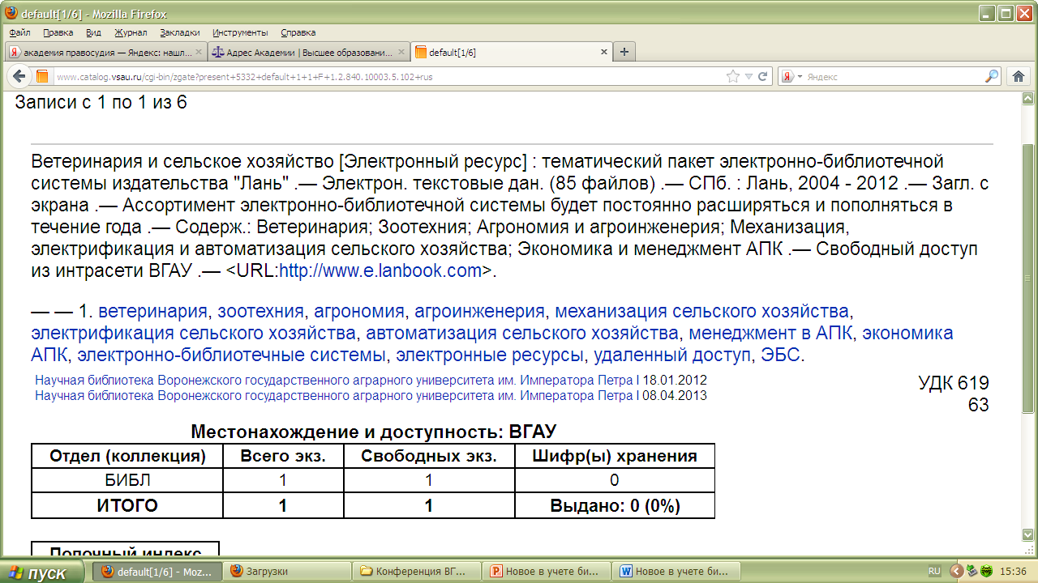

Slide 21
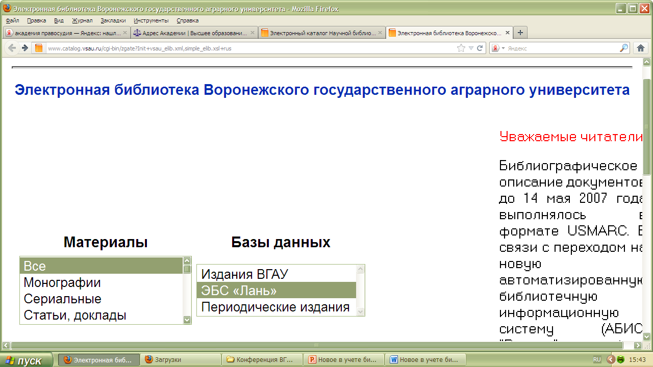

Slide 22
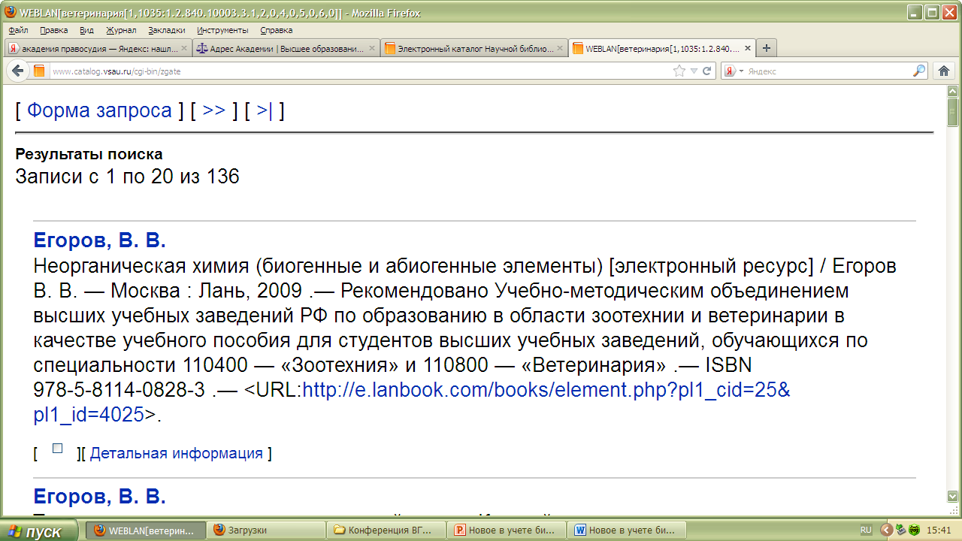

Slide 23
Исключение электронных документов из библиотечного фонда
на съемных носителях исключаются документы по следующим причинам: утрата, дефектность, устарелость по содержанию, непрофильность (при несоответствии электронных документов техническому и программному обеспечению библиотеки)

Slide 24
Исключение электронных документов из библиотечного фонда
Электронные сетевые локальные документы удаляются из электронной библиотеки на основании заключения профильной кафедры об их устарелости по содержанию или после поступления в библиотеку обновленной версии локального документа.

Slide 25
Исключение электронных документов из библиотечного фонда
электронные сетевые удаленные документы исключаются по истечении срока действия документа (договора, контракта, лицензионного соглашения), оформленного на право доступа к базе данных (пакету) сетевых документов, и при отсутствии договора, контракта, лицензионного соглашения, оформленного на новый срок.

Slide 26
Проверка сохранности электронных документов
Проверка электронных сетевых локальных документов осуществляется по количественным показателям, а также по контрольным суммам, позволяющим выявить изменения в документе.
Проверка доступности электронных сетевых удаленных документов осуществляется с адресов входа, указанных в регистре индивидуального учета.

Slide 27
Составитель Порядка об учете библиотечного фонда - советник генерального директора Российской государственной библиотека Нина Ивановна Хахалева
http://libraryfunds.blogspot.ru/

Slide 28
Спасибо за внимание

